Slide 1

实验二 猫狗分类
汇报人：蒲 尧

Slide 2
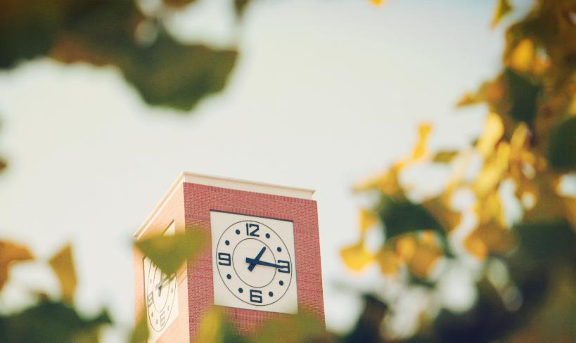

目录
1
实验目的
2
实验要求
CONTENTS
实验原理
3
4
实验工具
5
实验步骤
6
实验结果

Slide 3
实验目的
1.进一步理解和掌握卷积神经网络中卷积层、卷积步长、卷积核、池化层、池化核等概念。
2.进一步掌握使用深度学习框架进行图像分类任务的具体流程：如读取数据、构造网络、训练和测试模型等等。

Slide 4
实验要求
1.基于Python语言和任意一种深度学习框架（实验指导书中使用Pytorch框架进行介绍），从零开始一步步完成数据读取、网络构建、模型训练和模型测试等过程，最终实现一个可以进行猫狗图像分类的分类器。
2.考虑到同学们机器性能的差异，该实验不强制要求使用Kaggle猫狗竞赛的原始数据集，大家可以根据自己的实际情况将原始数据集中训练集里的猫狗图像人为重新划分训练集和测试集。原则上要求人为划分的数据集中，训练集图像总数不少于2000张，测试集图像总数不少于大于500，最终模型的准确率要求不低于75%。鼓励在机器性能满足条件的情况下，使用大的数据集提高猫狗分类的准确率。本人采用训练数据集中的1000cat+1000dog训练，训练数据集中不同的500cat+500dog测试。训练集分类准确率可达到97%左右，测试集可达到91%以上。
3.按规定时间在课程网站提交实验报告、代码以及PPT。

Slide 5
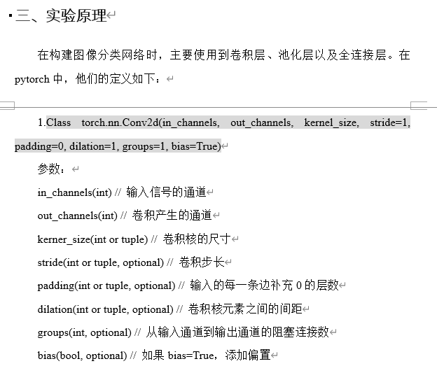
实验原理

Slide 6
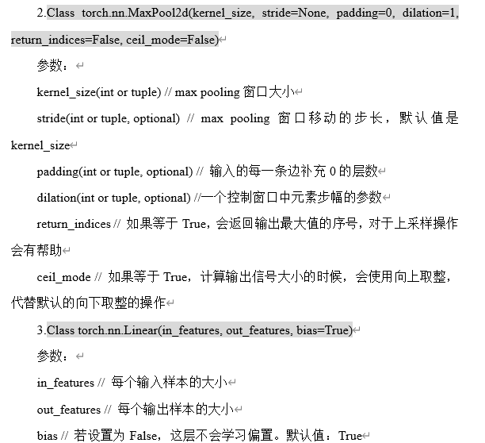
实验原理

Slide 7
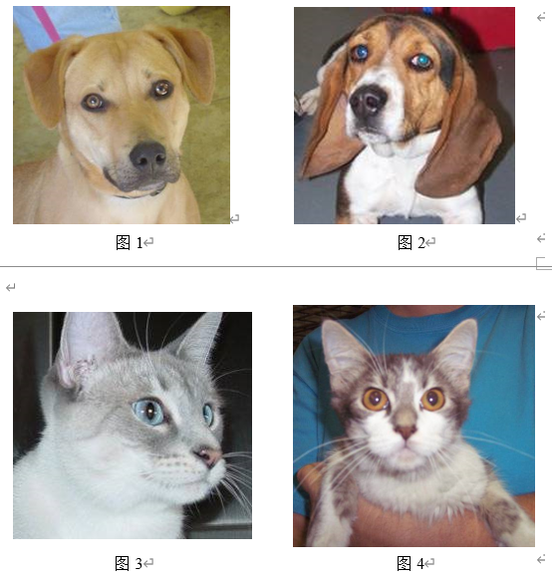
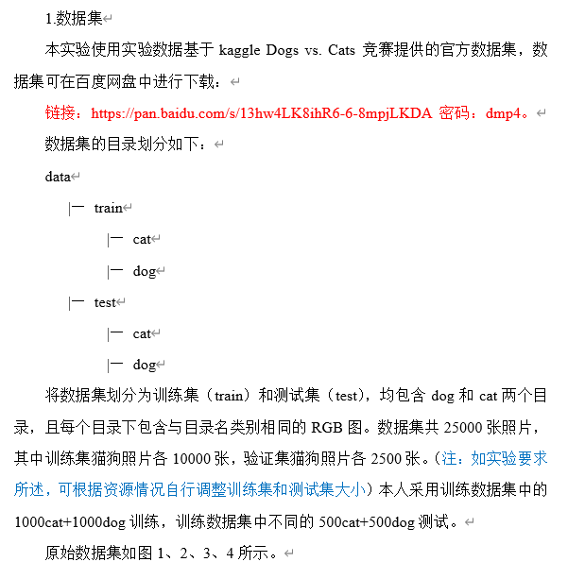
实验工具

Slide 8
实验工具
2.Pytorch深度学习框架
PyTorch是一个开源的Python机器学习库，由Facebook人工智能研究院（FAIR）于2017年1月基于Torch推出。它是一个基于Python的可续计算包，提供两个高级功能：（1）具有强大的GPU加速的张量计算（如NumPy）；（2）包含自动求导系统的深度神经网络。同学们可以自行查找资料进行一步一步学习。

Slide 9
实验步骤
对猫狗照片识别分类的卷积神经网络模型可以自行设计，本实验指导书给出的方法是自定义简单的卷积网络结构以实现猫狗图像分类。
实验可简单地划分为数据准备、模型定义、模型训练和测试三个步骤。

Slide 10
实验步骤
1.数据准备
首先要将自己的数据集划分为训练集和验证集，根据资源情况可以自行调整训练集和验证集大小。
首先定义图像的预处理操作，在这里可以使用更多图像增强方法以提升模型的性能，根据自己的实际情况进行设置。
然后使用Pytorch自带的ImageFolder进行数据读取，使用DataLoader进行数据导入。

Slide 11
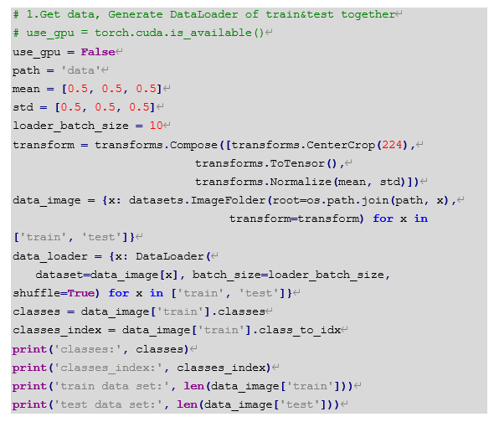
实验步骤

Slide 12
实验步骤
2.模型定义
模型构建时，需要创建一个继承自nn.Module的类，在这个类的_init_( )中定义网络结构，在forward中定义前向传播过程。
示例中定义了一个仅仅由两层卷积层和池化层构成的网络结构。在实验中大家可以自己定义更加复杂的网络结构以取得更好的效果。
本人采用VGG16网络，但是对最后的全连接层输出进行了更改，将1000改为了2，因为类别数为2。
初始化模型，定义优化器为Adam、损失函数为交叉熵损失。

Slide 13
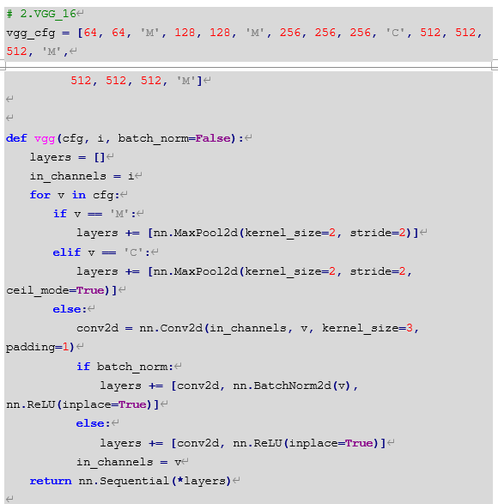
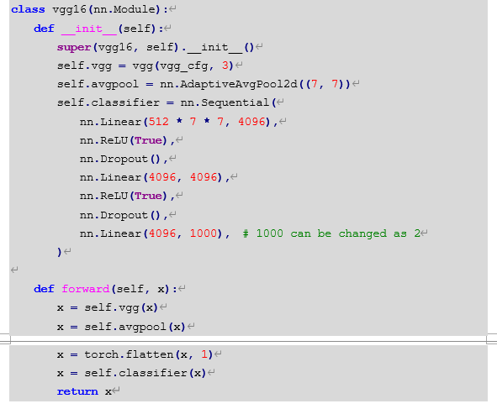
实验步骤

Slide 14
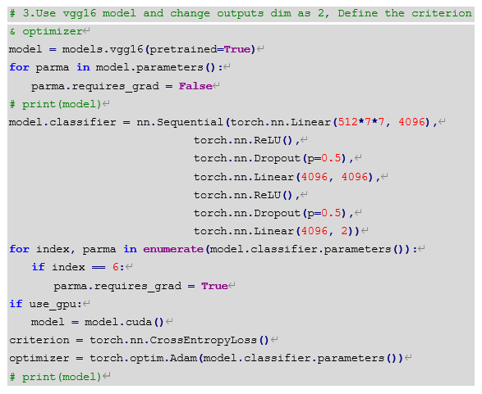
实验步骤

Slide 15
实验步骤
3.模型训练和测试
训练和测试写在一块，但是会根据训练还是测试进而误差反传和不传。最后都会输出损失和准确率。

Slide 16
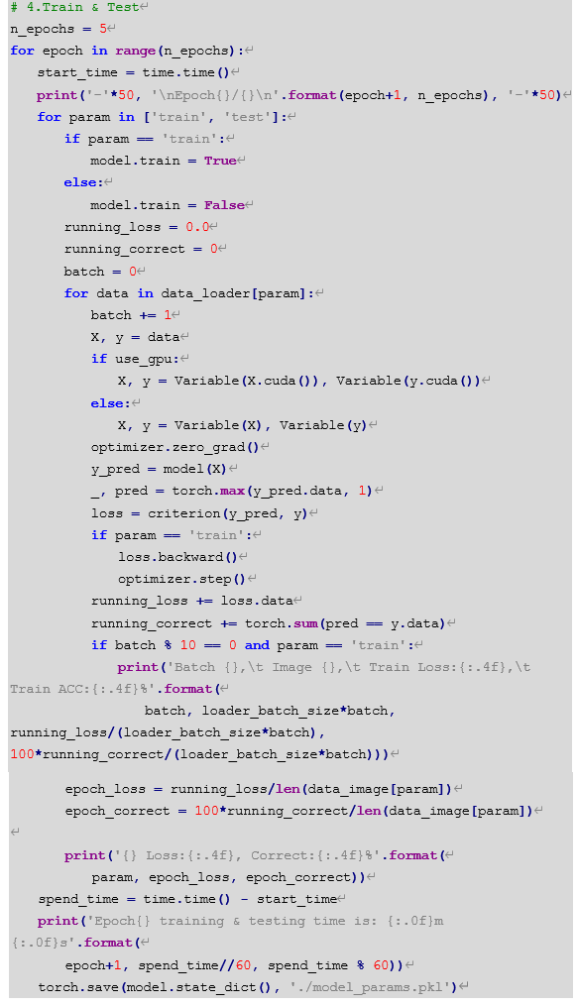
实验步骤

Slide 17
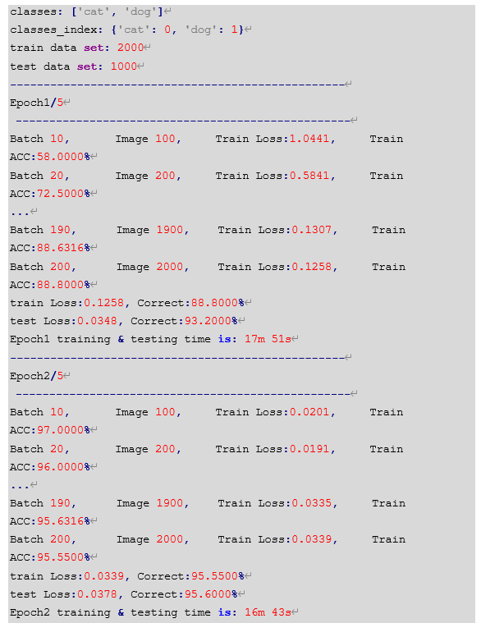
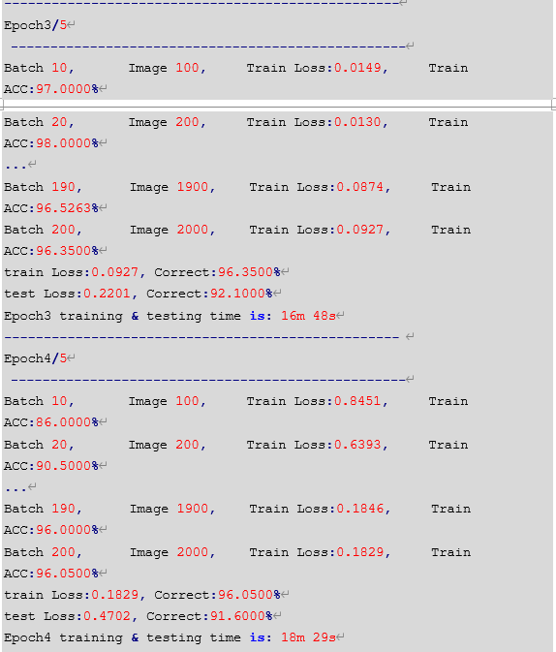
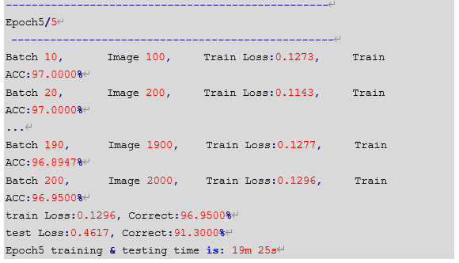
实验结果

Slide 18
实验结果
从中可以看到，Epoch1/5时，训练准确率从开始的58.0%随数据量增多上升到88.8%。到Epoch2/5测试准确率最高，而后Epoch下降，或许是后续训练过拟合的缘故。但基本上测试集准确率能达到91%以上。本实验还有待更大数据量的训练。

Slide 19
